Slide 2
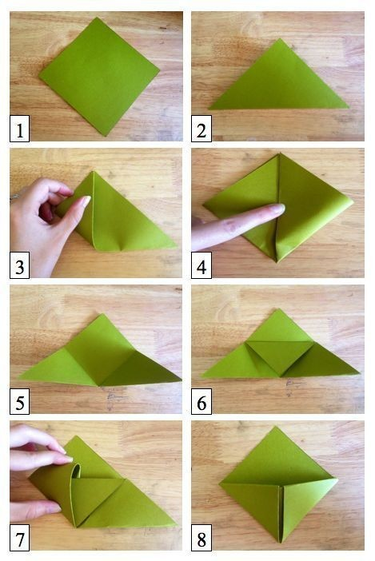
یادتون باشه حکمتی رو که انتخاب کردین داخل کاردستیتون بنویسید.

